Slide 1
Cilesia Display
Leksioni 07

Slide 2
Block Element
“Nje element I cili mer te gjithë rreshtin per vete.”

Slide 3
Inline Element
“Një element I cili mer hapësirën që I mjafton.”

Slide 4
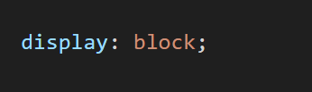
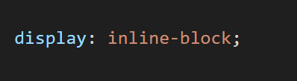
Cilesia Display
Cilësia display ne lejon të zgjedhim nëse një element do të shfaqet si block ose inline-block.

Slide 5
Ushtrime
Leksioni 07

Slide 6
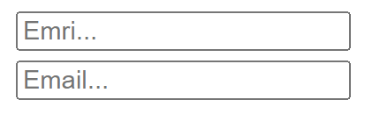
Ushtrimi 1

Slide 7
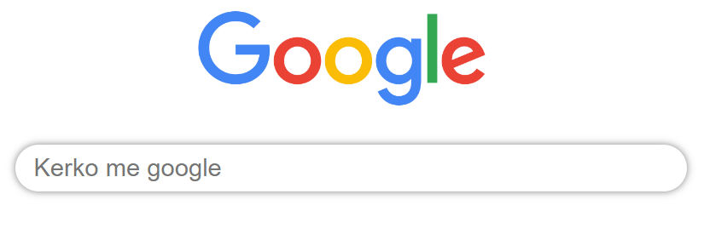
Ushtrimi 2

Slide 8
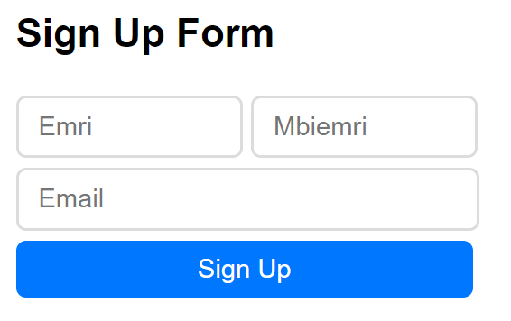
Ushtrimi 3

Slide 9
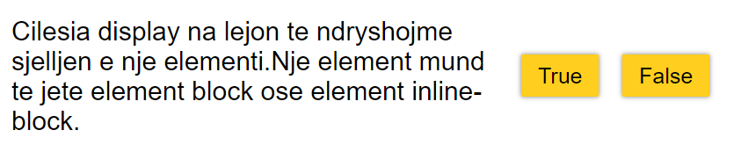
Ushtrimi 4

